Slide 1
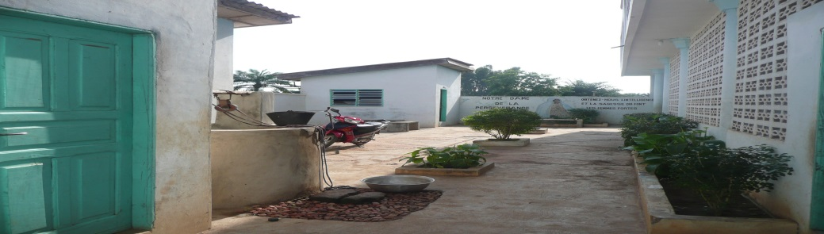
Concert organisé pour le foyer SAINTE BIBIANE « Soutien à l’Enfance Défavorisée au Bénin » Venez Nombreux!

Slide 2
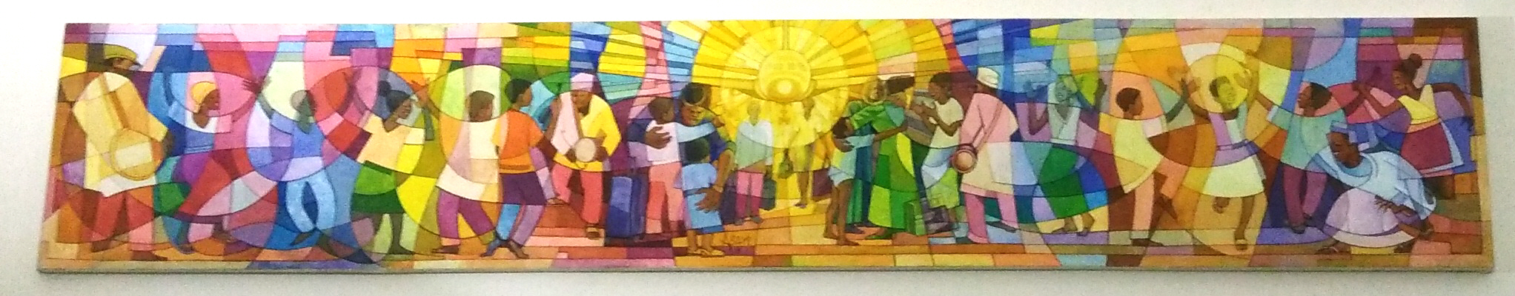
A l’origine de cette association
La volonté de promouvoir le rôle de la femme dans l’avenir du Bénin démocratique
- elle doit acquérir dans la cité, une influence, un rayonnement, une noblesse et une dignité
- elle doit croire à ses potentialités dans tous les domaines, au même titre que les hommes
C’est dès la scolarité que la jeune fille doit être préparée à cette promotion et à cette tâche

Slide 3
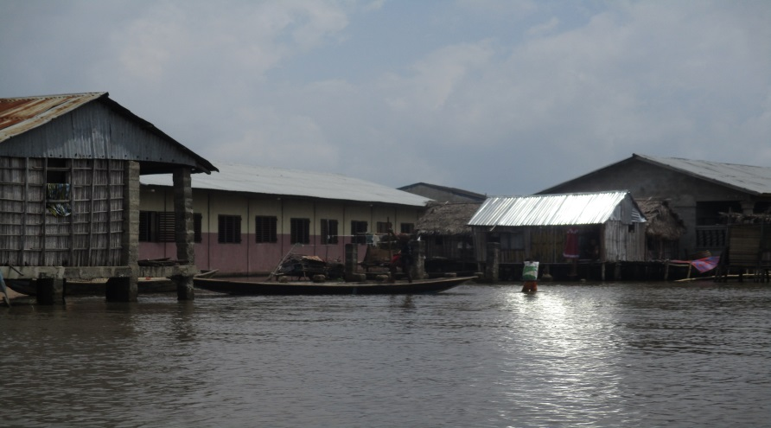
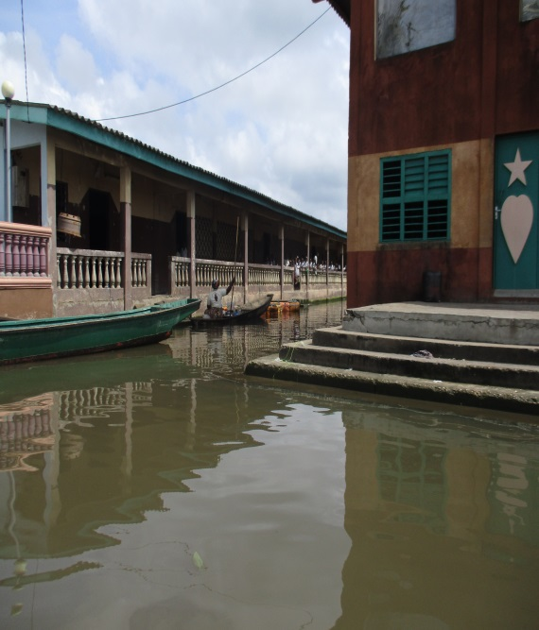
Population bénéficiaire: les enfants défavorisés
La commune des Aguégués dans le département
de l’Ouemé près de Porto Novo: 30 000 habitants
Ville insulaire périodiquement lacustre (6 mois de l’année) par une hydrographie importante
Ville de grande précarité avec un fort taux de natalité (7 à 8 enfants par femme en moyenne)
Situation scolaire particulièrement déplorable pour les filles par déperdition scolaire ( grossesses des élèves mineures comme fléau social majeur)

Slide 4
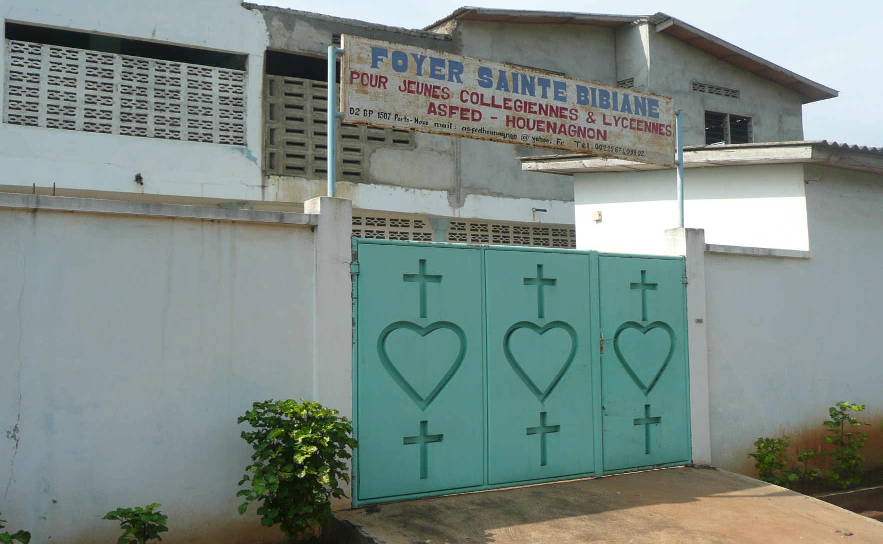
Devant tant de détresse, le Père Koulodji a mis
en oeuvre son projet:
le foyer d’hébergement Sainte Bibiane

Slide 5
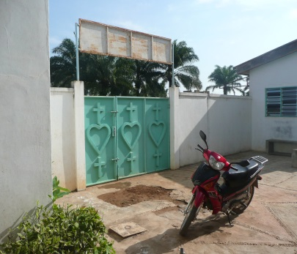
L’aventure de Sainte Bibiane
En 2008 -2009, création de l’association ASFED- HOUENAGNON,
acquisition des terrains et pose des premières pierres par Pierre et ses amis
A partir de 2010 : Accueil de 20 jeunes filles encadrées par de jeunes éducatrices et nous avons commencé à participer grâce aux:
Soutiens des Guervillois par des parrainages et des dons ponctuels en fonction des moyens de chacun
De nombreuses réussites grâce au soutien scolaire
Elles sont en tête de classe
Elles obtiennent leur BEPC (95%)
Elles obtiennent le baccalauréat
Elles sont en université à Porto Novo!!!

Slide 6
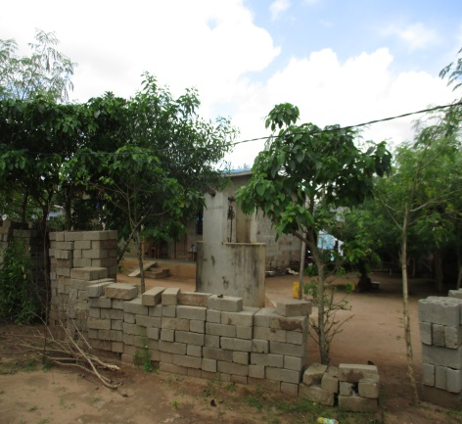
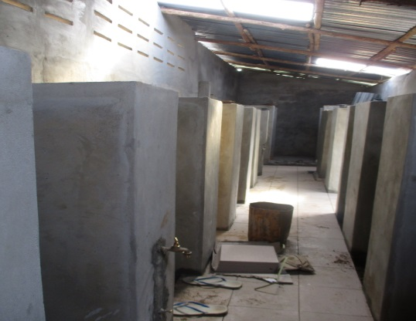
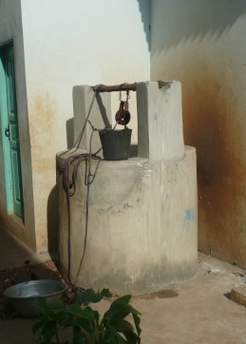
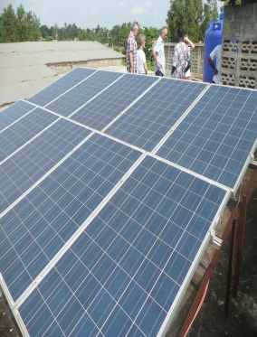

Les nombreux soutiens et leurs différentes formes
- l’aide des apprentis d’Auteuil pour construire de
nouvelles pièces au foyer (dortoirs, salles de classe…)
- à l’achat d’une pompe pour puiser l’eau des nappes
- pour l’achat d’une moto, les courses deviennent possibles
- Installation de panneaux solaires pour l’énergie
- Construction de douches (en cours de réalisation)…..

Slide 7
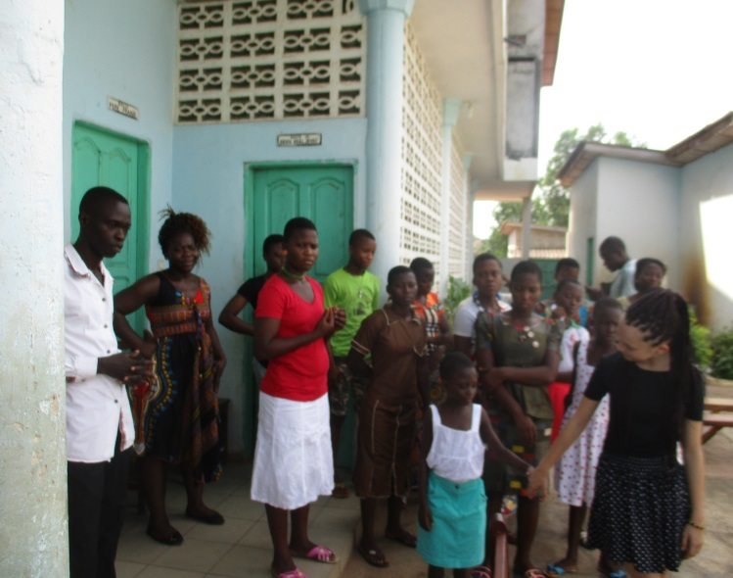
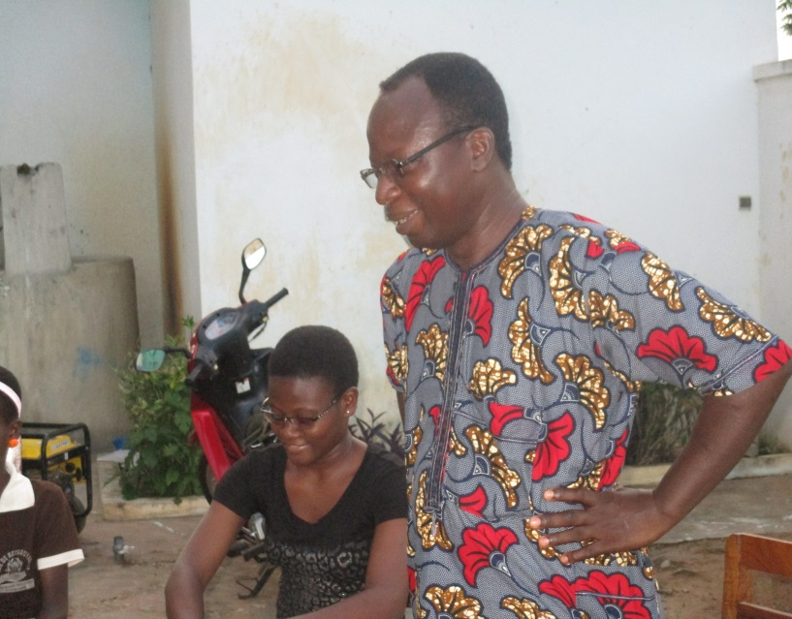
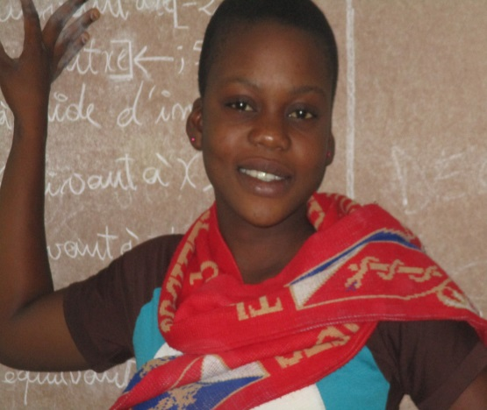
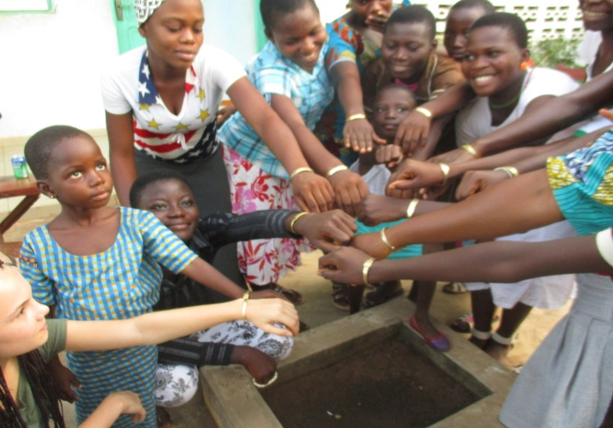
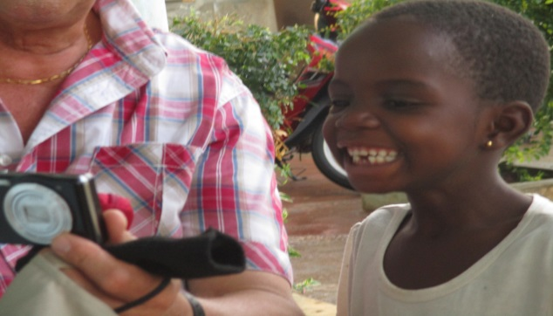
Pierre
Koulodji
Sainte Bibiane

Slide 8
Pour soutenir toute cette histoire et son espérance
Venez au concert de Rock
à la salle des Fêtes de SENNEVILLE
Le samedi 11 mars à 20h30

Slide 9
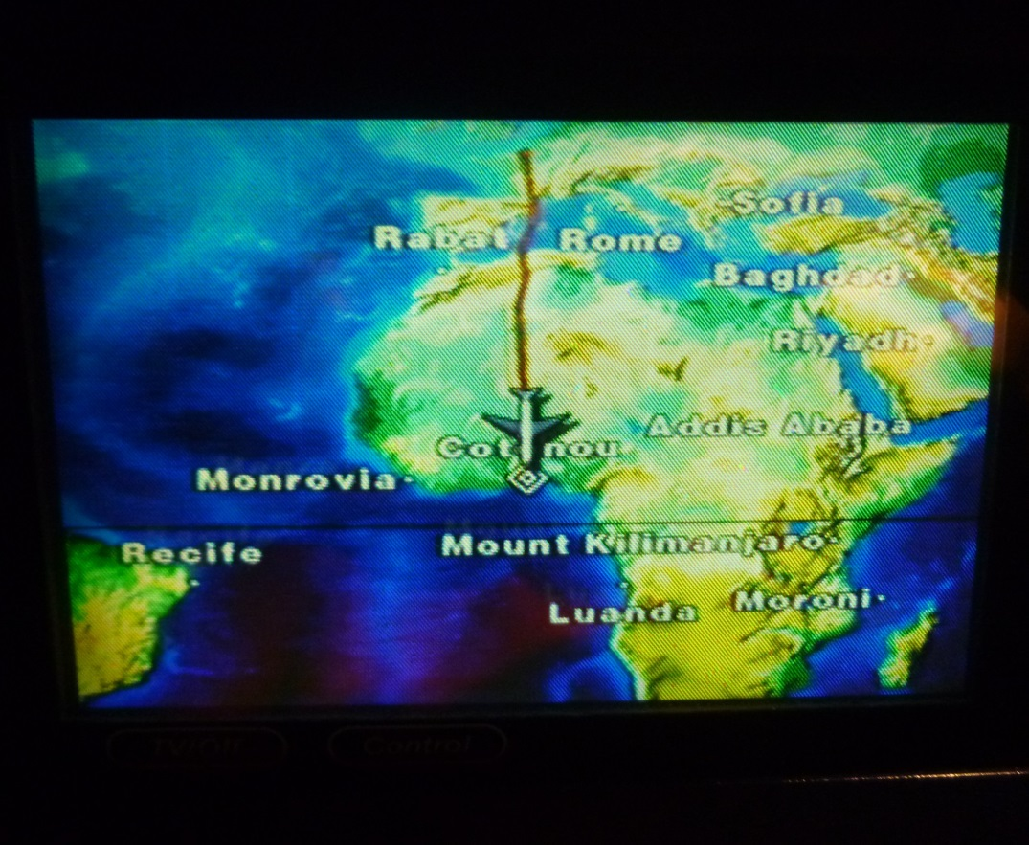
Le rock dans tous ses états Sennevillois!
En route vers le Bénin !
Porto Novo

